Slide 1
Spécialité: Informatique Filière: SI
Unité d’enseignement: UEF1 Semestre: 5
Nombre de Crédits: 5 Année: 2023 - 2024
Coefficient: 3 Matière: Compilation
Volume Horaire Hebdomadaire: 3h00
Cours: 1h30 TD: 1h30
Evaluation Examen Final: 60 %
TD: 40 % (Présence, Participation, Evaluation)
Objectifs:
Compréhension du cheminement d’un programme source vers un programme code
Etude des étapes du processus de compilation d’un langage évolué
Etude de Méthodes et Techniques utilisées en Analyse lexicale, syntaxique et sémantique
Compilation – L3 Informatique, Dr. Z. Bouzidi, Université de Bouira, 2023-2024

Slide 2
SYLLABUS (Descriptif Officiel)
Spécialité: Informatique Filière: SI
Unité d’enseignement: UEF1 Semestre: 5
Nombre de Crédits: 5 Année: 2023 - 2024
Coefficient: 3 Matière: Compilation
Volume Horaire Hebdomadaire: 3h00
Cours: 1h30 TD: 1h30
Evaluation Examen Final: 60 %
TD: 40 % (Présence, Participation, Evaluation)
Objectifs:
Compréhension du cheminement d’un programme source vers un programme code
Etude des étapes du processus de compilation d’un langage évolué
Etude de Méthodes et Techniques utilisées en Analyse lexicale, syntaxique et sémantique
Compilation – L3 Informatique, Dr. Z. Bouzidi, Université de Bouira, 2023-2024

Slide 3
Compilation
Cours L3 Informatique Option SI – Université de Bouira
réalisé par Dr. Bouzidi Zair
zair.bouzidi@univ-bejaia.dz
2023-2024
Compilation – L3 Informatique, Dr. Z. Bouzidi, Université de Bouira, 2023-2024

Slide 4
Objectifs de l’enseignement : Comprendre comment les programmes sont compilés puis exécutés
Connaissances préalables recommandées :
Théorie des langages
Compilation – L3 Informatique, Dr. Z. Bouzidi, Université de Bouira, 2023-2024

Slide 5
Contenu
Plan
Références Bibliographiques
Drias H., Compilation: cours et exercices, OPU, 1993
Méthodes d’analyse ascendante: SLR(1), LR(1), LALR(1) (méthode des items)
Exemple de générateur d’analyseurs syntaxiques: YACC
Compilation – L3 Informatique, Dr. Z. Bouzidi, Université de Bouira, 2023-2024

Slide 6
Introduction à la compilation
Les différentes étapes de la compilation
Compilation, Interprétation, Traduction
Analyse Lexicale
Expressions régulières
Grammaires
Automates d’états finis
Exemple de générateur d’analyseurs lexicaux
Analyse Syntaxique
Définitions: Grammaire syntaxique, récursivité gauche, factorisation d’une grammaire, grammaire ϵ-libre
Calcul des ensembles des débuts et suivants
Méthodes d’analyse descendante: la descente récursive, LL(1)
Méthodes d’analyse ascendante: SLR(1), LR(1), LALR(1) (méthode des items)
Exemple de générateur d’analyseurs syntaxiques: YACC
Traduction dirigée par la syntaxe (Analyse Sémantique)
Les différentes étapes de la compilation
Compilation, Interprétation, Traduction
Forme intermédiaires
Forme Postfixée
Quadruplés
Triplés directs et indirects
Arbre Abstrait
Allocation – Substitution – Organisation des Données à l’exécution
PLAN
Compilation – L3 Informatique, Dr. Z. Bouzidi, Université de Bouira, 2023-2024

Slide 7
CHAPITRE 1 : Introduction à la COMPILATION

Slide 8
Introduction
à la
COMPILATION

Slide 9
Introduction
Un compilateur est un Logiciel particulier qui traduit un programme écrit dans un langage de haut niveau (du programmeur) en instructions exécutables (par un ordinateur)
Compilation – L3 Informatique, Dr. Z. Bouzidi, Université de Bouira, 2023-2024

Slide 10
Introduction
C’est un outil indispensable à la base de toute réalisation informatique
Compilation – L3 Informatique, Dr. Z. Bouzidi, Université de Bouira, 2023-2024

Slide 11
Objectifs du cours
Comprendre les principes de construction d’un compilateur :
Programme: description d’une suite d’opérations qui étant donné une entrée va produire un résultat.
Les opérations sont décrites dans plusieurs modèles de calcul (impératif, fonctionnel, objet, assembleur . . . )
Suite de caractères représentant un programme
COMPILATEUR
Suite d’instructions machines pour exécuter le programme
Compilation – L3 Informatique, Dr. Z. Bouzidi, Université de Bouira, 2023-2024

Slide 12
Example (1)
Programme source en OCAML:
open Printf
let _ = let sum = ref 0 in
for i = 1 to 100 do sum := ! sum + ( i ∗ i ) done ;
printf " Result : %d \ n " ! sum
Compilation – L3 Informatique, Dr. Z. Bouzidi, Université de Bouira, 2023-2024

Slide 13
Example (2)
Byte-code engendré par ocamlc -c:
0 CONST0 18 PUSH
1 PUSHCONST1 19 OFFSETINT 1
2 PUSHCONSTINT 100 21 ASSIGN 2
4 PUSH 23 ACC1
5 PUSHACC2 24 NEQ
6 GTINT 25 BRANCHIF 9
7 BRANCHIF 27 27 CONST0
9 CHECK_SIGNALS 28 POP 2
10 ACC1 30 ACC0
11 PUSHACC2 31 PUSHGETGLOBAL "Result : %d\n"
12 MULINT 33 PUSHGETGLOBALFIELD Printf, 1
13 PUSHACC3 36 APPLY2
14 ADDINT 37 POP 1
15 ASSIGN 2 39 ATOM0
17 ACC1 40 SETGLOBAL Sum
Compilation – L3 Informatique, Dr. Z. Bouzidi, Université de Bouira, 2023-2024

Slide 14
Example (3)
Code machine (partiel) engendré par ocamlopt:
00000000 <cam1Sum_entry>:
0: 83 ec 04 sub $0x4,%esp
3: b9 01 00 00 00 mov $0x1,%ecx
8: b8 03 00 00 00 mov $0x3,%eax
d: 3d c9 00 00 00 cmp $0xc9,%eax
12: 7e 05 jle 19 <cam1Sum_entry+0x19>
14: 89 0c 24 mov %ecx,(%esp)
17: eb 1c jmp 35 <cam1Sum_entry+0x35>
19: 89 c2 mov %eax,%edx
1b: d1 fa sar %edx
1d: 89 c3 mov %eax,%ebx
1f: 4b dec %ebx
20: 0f af da imul %edx,%ebx
23: 01 d9 add %ebx,%ecx
25: 89 0c 24 mov %ecx,(%esp)
.....
Compilation – L3 Informatique, Dr. Z. Bouzidi, Université de Bouira, 2023-2024

Slide 15
Autres apports
Maîtriser les techniques de base pour la transformation textuelle: (lex, yacc)
Comprendre les caractéristiques des langages de programmation (sémantique, efficacité)
Programmation: structures de données et algorithmes avancés
Compilation – L3 Informatique, Dr. Z. Bouzidi, Université de Bouira, 2023-2024

Slide 16
Bibliographie
Compilation
A. W. Appel. Modern Compiler Implementation in ML. Cambridge University Press, 1998
J. R. Levine, T. Mason, and D. Brown. Lex & Yacc. Unix Programming Tools. O’ Reilly, 1995
ocaml
E. Chailloux, P. Manoury, and B. Pagano. Développement d’applications avec Objective Caml. O’Reilly, 2000
Claude Marché and Ralf Treinen. Formation au langage CAML. Université Paris Sud. Notes du Cours LGL
Jean-Christophe Filliâtre. Intiation à la programmation fonctionnelle. Université Paris Sud. Notes de Cours - Master Informatique M1
Assembleur
Jim Larus. Computer Organization and Design: The Hardware/Software Interface, chapter Assemblers, Linkers, and the SPIM Simulator. Morgan Kaufmann, 2004.
http://pages.cs.wisc.edu/~larus/HP_AppA.pdf
Compilation – L3 Informatique, Dr. Z. Bouzidi, Université de Bouira, 2023-2024

Slide 17
Plan-1
Introduction à la compilation
Structure d’un compilateur, exemple
Quelques notions de sémantique
Evaluateur versus compilateur, techniques de construction de compilateurs
Analyse lexicale et syntaxique
Mise en œuvre d’un analyseur lexical
Analyse descendante, analyse ascendante
Ambiguïtés et précédences
Actions sémantiques: arbres de syntaxe abstraite
Analyse sémantique élémentaire
Analyse de portée
Compilation – L3 Informatique, Dr. Z. Bouzidi, Université de Bouira, 2023-2024

Slide 18
Plan-2
Génération de code
Machines abstraites
Assembleur
Appels de fonctions, récursion terminale
Allocation de registres
Gestion de la mémoire
Analyse sémantique avancée
Typage : surcharge, inférence de types
Analyses statiques
Compilation – L3 Informatique, Dr. Z. Bouzidi, Université de Bouira, 2023-2024

Slide 19
Rappels de vocabulaire
Alphabet : ensemble fini d’objets appelé caractères
Mot (sur un alphabet) : suite finie de caractères.
Le mot vide sera noté ϵ;
l’opération de concaténation de deux mots m1 et m2 est notée par simple juxtaposition m1m2.
Langage ensemble de mots.
Reconnaissance : étant donnés un mot m et un langage L, est-ce que m ∈ L ?
peut-on construire un programme qui étant donné m décide si m ∈ L ?
peut-on pour une classe de langages L engendrer un programme qui permet de décider si un mot m appartient à L.
En compilation, on ne se contente pas de reconnaître l’appartenance d’un mot à un langage, on doit également transformer l’entrée afin d’avancer dans la production de code.
Compilation – L3 Informatique, Dr. Z. Bouzidi, Université de Bouira, 2023-2024

Slide 20
Exemple
Alphabet
Mot
Langage fini
Langage infini
Reconnaissance
Transformation
Compilation – L3 Informatique, Dr. Z. Bouzidi, Université de Bouira, 2023-2024

Slide 21
Historique
Au début du monde (de l’informatique), on programmait en langage machine (directement des suites de chiffres hexadécimaux)
Compilation – L3 Informatique, Dr. Z. Bouzidi, Université de Bouira, 2023-2024

Slide 22
Historique
Très rapidement, on a donné des mnémoniques (informations symboliques)
Compilation – L3 Informatique, Dr. Z. Bouzidi, Université de Bouira, 2023-2024

Slide 23
Exemple
MOV R0 R1
au lieu d’un obscur
0A 43
Compilation – L3 Informatique, Dr. Z. Bouzidi, Université de Bouira, 2023-2024

Slide 24
Historique
Le Langage d’Assemblage (Assembleur) est né
Compilation – L3 Informatique, Dr. Z. Bouzidi, Université de Bouira, 2023-2024

Slide 25
Historique
Ces instructions étaient très facilement traduites en Langage Machine (simple consultation des Mnémoniques) par un programme : Assembleur
Compilation – L3 Informatique, Dr. Z. Bouzidi, Université de Bouira, 2023-2024

Slide 26
Historique
On a ensuite rajouté des étiquettes : les BRANCH -32 ont pu devenir des BRANCH Boucles par exemple
Compilation – L3 Informatique, Dr. Z. Bouzidi, Université de Bouira, 2023-2024

Slide 27
Historique
Puis on a rajouté la possibilité d’exprimer directement des places Mémoire en leur donnant un Nom Symbolique (au lieu de manipuler des adresses en Hexadécimal) : la notion de Variable est née
Compilation – L3 Informatique, Dr. Z. Bouzidi, Université de Bouira, 2023-2024

Slide 28
Historique
La traduction en langage Machine devenait alors un peu plus compliquée
Compilation – L3 Informatique, Dr. Z. Bouzidi, Université de Bouira, 2023-2024

Slide 29
Historique
Dans les années 50, grand changement: On cherche à s’affranchir carrément de la machine en élaborant des langages de Haut niveau
Compilation – L3 Informatique, Dr. Z. Bouzidi, Université de Bouira, 2023-2024

Slide 30
Historique
Sont alors introduits des concepts qui n’existaient absolument pas dans la machine :
Expressions arithmétiques,
Variables locales,
Fonctions avec paramètres,
Structure de données : tableau, structures, listes, …
…
Compilation – L3 Informatique, Dr. Z. Bouzidi, Université de Bouira, 2023-2024

Slide 31
Historique
Il devient alors nécessaire de concevoir des programmes qui traduisent les énoncés écrits dans le langage de haut niveau en des instructions directement exécutables par une machine
Compilation – L3 Informatique, Dr. Z. Bouzidi, Université de Bouira, 2023-2024

Slide 32
Qu’est-ce qu’un compilateur ?
Un compilateur est un traducteur qui permet de transformer un programme écrit dans un langage L1 en un autre programme écrit dans un langage machine L2.
- En pratique on s’arrête souvent à un langage intermédiaire (assembleur ou encore langage d’une machine abstraite).
Compilation – L3 Informatique, Dr. Z. Bouzidi, Université de Bouira, 2023-2024

Slide 33
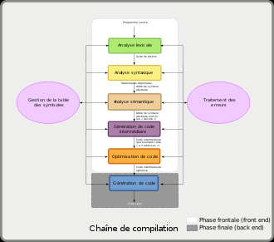
Chaîne de Compilation
Compilation – L3 Informatique, Dr. Z. Bouzidi, Université de Bouira, 2023-2024

Slide 34
Compilateur
Un compilateur traduit un programme écrit dans un langage source en un programme écrit dans un langage cible.
Compilation – L3 Informatique, Dr. Z. Bouzidi, Université de Bouira, 2023-2024

Slide 35
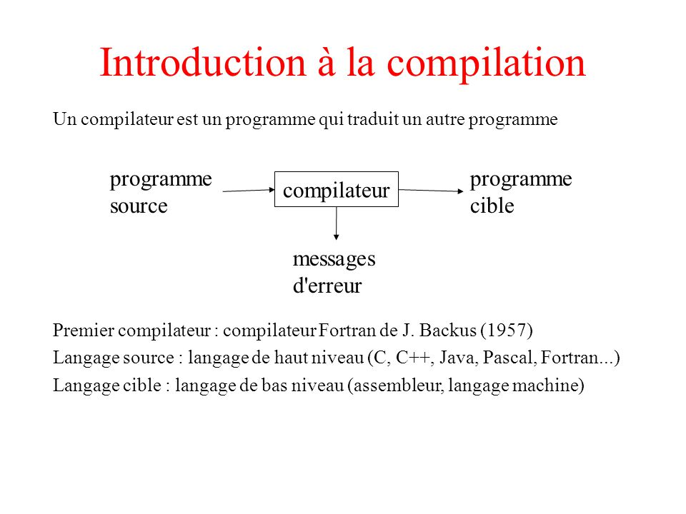
Structure Générale d’un Compilateur
Compilation – L3 Informatique, Dr. Z. Bouzidi, Université de Bouira, 2023-2024

Slide 36
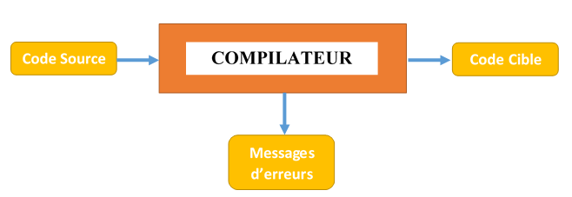
Rôle du Compilateur

Slide 37
Structure Générale d’un Compilateur
Un compilateur est généralement composé de modules correspondants aux phases logiques de l’opération de compilation
Excepté les phases de génération de tables de symboles et d’erreurs, chacun des modules représente une phase logique qui reçoit en entrée une représentation de code source et la transforme en une autre forme de représentation

Slide 38
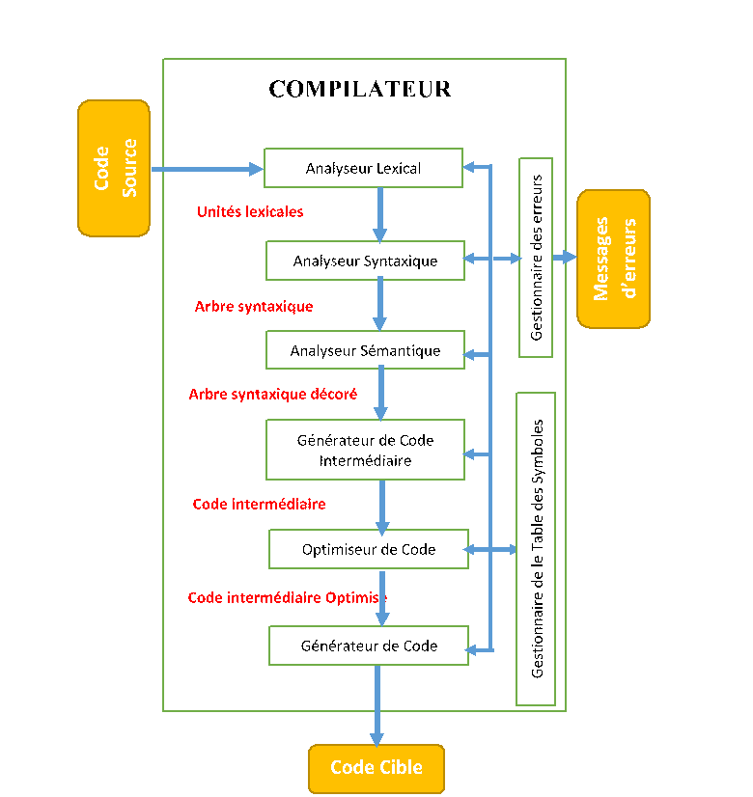
Structure Générale d’un Compilateur
Organisation Logique d’un Compilateur

Slide 39
Analyse Lexicale
Appelé « Scanner », l’analyse lexicale a pour rôle principal:
La lecture du code source (suite de caractères)
Et la formation des unités lexicales :
Unités lexicales
Ou tokens
Atomes lexicaux

Slide 40
Exemple
Soit une expression d’affectation suivante:
a := b + 2 * c ;
Les unités lexicales qui apparaissent sont:
Unité lexicale | Nature
a | Identificateur de variable
:= | Symbole d’affectation
b | Identificateur de variable
+ | Opérateur d’addition
2 | Valeur Entière
* | Opérateur de Multiplication
c | Identificateur de variable
; | Séparateur

Slide 41
Remarque
L’analyseur lexical a pour Rôle l’élimination des informations inutiles pour l’obtention du code cible, le stockage des identificateurs dans la table des symboles et la transmission d’une entrée à l’analyseur syntaxique
Concernant les caractères inutiles, il s’agit généralement de:
Du caractère ESAPACE, et
Des Commentaires

Slide 42
Analyse Syntaxique
Analyseur Syntaxique appelé « Parser »
Rôle Principal: Vérification de la SYNTAXE du code en regroupant les unités lexicales selon les structures grammaticales permettant de construire (structure en ARBRE) la représentation syntaxique du code source
NB: Durant cette phase, des informations telles que le type des identificateurs sont enregistrées dans la table des symboles

Slide 43
Exemple: Arbre syntaxique et parcours d’évaluation
:= := :=
a + a + a valeur
de b+2*c
b * b valeur 2ème étape: évaluation
de 2*c de b+(2*c)
2 c 1ère étape: évaluation 3ème étape: affectation
de 2*c du résultat à a
Arbre Syntaxique

Slide 44
Analyseur Sémantique
Rôle Principal:
Contrôler le code source afin de détecter les erreurs sémantiques éventuelles
Collecter des informations destinées à la production du code intermédiaire
NB: Elément important de l’analyse sémantique est la vérification de la conformité des types des opérandes aux spécifications du langage utilisé pour le code source
Exemple
Analyse sémantique de:
a := b + 2 * c
Vérifier que si a est type entier, b et c doivent être entiers, sinon une erreur est signalée

Slide 45
Enrichissement de l’arbre syntaxique
Si a, b et c sont de type réel, alors pendant l’évaluation de l’expression, l’analyse sémantique aura comme tâche d’insérer une opération de conversion de type pour transformer la valeur entière 2 en valeur réelle 2.0, comme représenté dans l’arbre syntaxique suivant:
:=
a +
b *
Conversion c
entier-réel
2

Slide 46
Générateur de Code intermédiaire
Certains compilateurs construisent explicitement une représentation intermédiaire du code source sous forme d’un code intermédiaire qui n’est pas directement exécutable sur une machine spécifique: un code sur une machine virtuelle (facile à produire et facile à convertir dans une machine réelle)

Slide 47
Exemple
Soit une machine virtuelle à une adresse et un seul accumulateur dont le jeu d’instructions est :LoadValue, ConvReal, Mul, Add et Store et permettent de réaliser des opérations données dans la seconde colonne.
On suppose que a occupe la première entrée dans la table des symboles, b occupe la deuxième et c la troisième.

Slide 48
Le code intermédiaire de « a := b + 2 * c »
Code | Signification opérationnelles des instructions
LoadValue 2 | Changer l’accumulateur avec une valeur directe (2)
ConvReal | Convertir le contenu de l’accumulateur en réel
Store temp1 | Stocker le résultat dans la variable temporaire temp1
Load temp1 | Charger l’accumulateur avec le contenu de la valeur de temp1
Mul 3 | Multiplier le contenu de l’accumulateur avec le contenu de l’entrée 3 de la table des symboles (c)
Add 2 | Additionner le contenu de l’accumulateur au contenu de l’entrée 2 de la table des symboles (b)
Store 1 | Ranger le contenu de l’accumulateur dans l’entrée 1 de la table des symboles (c)

Slide 49
Optimiseur du code intermédiaire
Lors de la phase d’optimisation, le code intermédiaire est changé pour améliorer les performances du code cible qui en sera généré.
Il s’agit principalement de réduire le temps d’exécution et l’espace mémoire qui sera occupé par le code cible.
L’optimisation, par exemple:
supprime les identificateurs non utilisés,
élimine les instructions inaccessibles,
élimine les instructions non nécessaires,
fait ressortir hors des boucles les instructions qui ne dépendent pas de l’indice de parcours des boucles, etc.
L’optimisation:
risque de ralentir le processus de compilation dans son ensemble
mais elle peut avoir un effet positif considérable sur le code cible qui sera généré ultérieurement.

Slide 50
Exemple
On constate dans l’exemple précédent que:
la valeur convertie 2.0 est stockée dans temp1 puis récupérée et chargée dans l’accumulateur.
Puisque aucun usage n’est fait de temp1 dans le reste du code, il est possible d’éliminer les deux instructions en question.
Après conversion, le résultat 2.0 reste alors dans l’accumulateur et sera utilisé directement dans la multiplication.
Noter que, à l’opposé, si la conversion en réel de la valeur 2 est souvent nécessaire, il serait préférable de la stocker dans un espace temporaire.
Cependant, ce dernier augmente l’espace réservé aux données dans le code cible.

Slide 51
Le nouveau code intermédiaire est le suivant:
Code | Signification opérationnelles des instructions
LoadValue 2 | Charger l’accumulateur avec une valeur directe
ConvReal | Convertir le contenu de l’accumulateur en réel
Mul 3 | Multiplier le contenu de l’accumulateur par le contenu de l’entrée 3 de la table des symboles
Add 2 | Additionner le contenu de l’accumulateur au contenu de l’entrée 2 de la table des symboles
Store 1 | Ranger le contenu de l’accumulateur dans l’entrée 1 de la table des symboles

Slide 52
Le générateur du code cible
C’est la phase finale d’un compilateur qui consiste à produire du code cible dans un langage d’assemblage ou un langage machine donné.
Le code généré est directement exécuté par la machine en question ou alors il l’est après une phase d’assemblage.

Slide 53
Exemple
Considérons une machine à deux adresses qui dispose de deux registres de calcul R1 et R2. Nous supposons que les variables a, b et c de la table des symboles ont comme adresses de cellules mémoires correspondantes:
ad1, ad2 et ad3.

Slide 54
Exemple
Le code cible qui sera généré pour cette machine est donné dans le tableau suivant:
Code | Signification opérationnelle des instructions
MOV R1, #2 | Charger R1 avec la valeur directe 2
CReal R1 | Convertir le contenu de R1 en réel
MOV R2, ad3 | Charger le registre R2 avec le contenu de la cellule mémoire d’adresse ad3
MUL R1, R2 | Multiplier le contenu de R1 par le contenu de R2, le résultat est dans le premier registre
MOV R2, ad2 | Charger R2 avec le contenu de l’adresse ad2
ADD R1, R2 | Additionner le contenu de R1 au contenu de R2, le résultat est dans le premier registre
STO R1, ad1 | Ranger le contenu de R1 dans la cellule mémoire d’adresse ad1

Slide 55
Le gestionnaire de la table de symbole
Les phases logiques de compilation échangent des informations par l’intermédiaire de la table des symboles.
C’est une structure de données (généralement une table) contenant un enregistrement pour chaque identificateur utilisé dans le code source en cours d’analyse.
L’enregistrement contient, parmi d’autres informations:
le nom de l’identificateur,
son type,
et l’emplacement mémoire qui lui correspondra lors de l’exécution.
A chaque fois que l’analyseur lexical rencontre un identificateur pour la première fois,
le gestionnaire de la table des symboles insère un enregistrement dans la table
et l’initialise avec les informations actuellement disponibles(le nom).
Lors de l’analyse syntaxique, le gestionnaire associera le type à l’identificateur,
alors que, lors de l’analyse sémantique, une vérification de types est opérée grâce à cet enregistrement.

Slide 56
Le gestionnaire des erreurs
Son rôle est de:
signaler les erreurs qui peuvent exister dans le code source et qui sont détectées lors des différentes phases logiques de la compilation.
Il doit produire, pour chaque erreur, un diagnostic clair et sans ambiguïté qui permettra la localisation et la correction de l’erreur par l’auteur du code source.

Slide 57
Outils de construction des compilateurs
Suite au développement des premiers compilateurs, on s’est très vite rendu compte que certaines tâches liées au processus de compilation peuvent être automatisées, ce qui facilite grandement la construction des compilateurs.
La notion d’outils de construction de compilateurs est alors apparue.

Slide 58
Description des unités lexicales
Les unités lexicales sont décrites à l’aide de
+ Grammaires régulières;
+ Automates

Slide 59
Réalisation d’un analyseur lexical
Il existe deux méthodes pour la réalisation d’un analyseur lexical
Méthode manuelle;
Méthode automatique

Slide 60
Méthode manuelle
Dans ce cas, l’analyseur est une suite d’instruction:
si ... sinon ...

Slide 61
Exemple
Soit le langage L = {ab, ac, b}
Soit:
tc le caractère courant de la chaine
ts le caractère suivant de la chaine

Slide 62
Exemple (1)
Début
tc <-- premier caractère de la chaine
si tc = ’a’
Alors
tc <-- ts
si (tc = ’b’ ou tc = ’c’)
Alors
...

Slide 63
Exemple (2)
Sinon
si tc = ’b’
Alors
tc <-- ts
...
Finsi
FinSi
Fin

Slide 64
Méthode automatique
On utilise un automate déterministe.
L’automate est implémenté sous forme d’une matrice où:
les lignes représentent les états de l’automate;
les colonnes représentent les terminaux.
Il faut préciser l’état initial et l’ensemble des états finaux.

Slide 65
Algorithme d’analyse
Soient:
Ec l’état courant de l’automate;
tc le terme courant;
Ef l’ensemble des états finaux de l’automate;
la chaine analyser se termine par un #

Slide 66
Algorithme d’analyse
Ec <-- S // S est l’état initial de l’automate
TantQue (Ec != -1) et (tc != ’#’) faire
Ec <-- T[Ec, tc]
tc <-- ts
Ftq

Slide 67
Algorithme d’analyse (1)
si Ec = -1
alors
Chaine non acceptée
sinon
si Ec appartient Ef
alors
Chaine acceptée
sinon
Chaine non acceptée
Fsi
Fsi

Slide 68
Outils de construction des compilateurs (1)
La première catégorie est représentée par des outils généraux appelés:
Compilateurs de Compilateurs,
Générateurs de Compilateurs ou
Systèmes d’écriture de traducteurs.
Les outils de cette catégorie :
se sont souvent orientés vers un modèle particulier de langages et
ne sont adaptés qu’à la construction de compilateurs pour des langages correspondant à ce modèle.

Slide 69
Outils de construction des compilateurs (1)
La deuxième catégorie correspond à des outils spécialisés dans la construction automatique de certaines phases d’un compilateur, tels que :
- Les constructeurs ou générateurs automatiques d’analyseurs lexicaux à partir d’une spécification contenant des expressions régulières
- Constructeurs ou générateurs automatiques d’analyseurs syntaxiques à partir d’une spécification basée sur une grammaire non contextuelle et en utilisant des algorithmes d’analyse puissants mais difficile à mettre en œuvre manuellement.

Slide 70
Série de TD N◦ 1
Exercice 1 :
Soient A = {a, b, c} un alphabet et L = {w ∈ A∗ | |w| ≤ 2}.
Donner explicitement le langage L.
Exprimer L en fonction de A uniquement.
Que représente le langage An, où n ≥ 0 est un entier ?
Soit w = abcacb un mot sur A.
- (a) Calculer |w|, w*, w³, w⁺, w?
- (b) Donner les préfixes, les suffixes, les facteurs et les sous-mots de w.
- (c) Déterminer le plus grand sous mot de w qui soit un palindrome.

Slide 71
Série de TD N◦ 1
Exercice 2 :
Sur l’alphabet A = {a, b}, trouver une expression régulière qui dénote chacun des langages suivants :
1. Les chaînes qui commencent par a et se terminent par bb.
2. Les chaînes contenant au moins un b.
3. Les chaînes contenant exactement un seul b.
4. Les chaînes contenant au plus un b.
5. Les chaînes dont le cinquième symbole (`a partir de la droite) est un a.
6. Les chaînes ayant un nombre impair de a et un nombre pair de b.
7. Les chaînes telles que chaque a est suivi immédiatement d’un b.

Slide 72
Série de TD N◦ 1
Exercice 3:
Pour chacune des expressions régulières r_{i} suivantes, on souhaite déterminer le langage dénoté par r_{i}.
r₁ = (a/b/c)(a/b/c)(a/b/c)
r₂ = (a/b/c)*
r₃ = (a*b*c*)*
r₄ = a/a*b*c
Exercice 4:
On souhaite donner la définition régulière ainsi que le diagramme de transition qui représente l’ensemble des nombres réels non signés comme
2006, 12.33, 314.3E-2, 0.314E+1, 0.314E2, 314E-2
Exercice 5:
Implémenter un programme correspondant à l’analyseur lexical à partir du diagramme de transition d’un identificateur.

